Slide 1


Slide 2

DR 180 otoño 2020
28 septiembre
EJERCIO FÍSICO Y MANEJO DEL ESTRÉS
PROFESOR : Julio César Figueroa Cabello

Slide 3
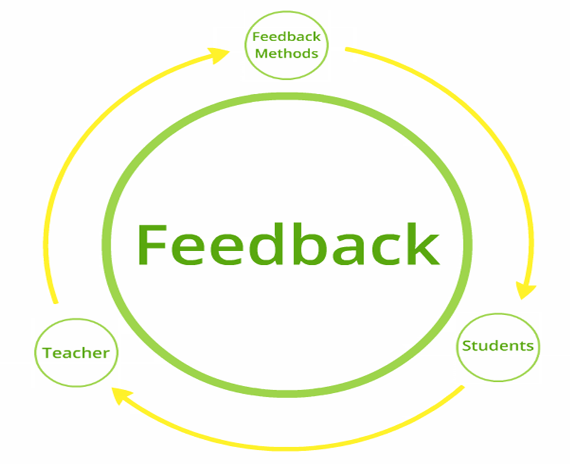
Retroalimentación
¿Como fue su Fin de semana?
¿Como se construyen las buenas relaciones sociales?
Comunicación
Escucha
Saber como soy querido.

Slide 4
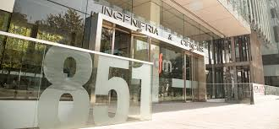

NUEVA Programación del semestre
SEMANA 1 | 31-ago
SEMANA 2 | 07-sep | TEST DIAGNOSTICOS
 | 14-sep | VACACIONES
SEMANA 3 | 21-sep
SEMANA 4 | 28-sep
SEMANA 5 | 05-oct
SEMANA 6 | 12-oct
 | 19-oct | VACACIONES
SEMANA 7 | 26-oct
SEMANA 8 | 02-nov
SEMANA 9 | 09-nov
SEMANA 10 | 16-nov
 | 23-nov | VACACIONES
SEMANA 11 | 30-nov
SEMANA 12 | 07-dic
SEMANA 13 | 14-dic | TEST FINALES
SEMANA 14 | 21-dic
Esta foto de Autor desconocido está bajo licencia CC BY-NC
Esta foto de Autor desconocido está bajo licencia CC BY-NC
Esta foto de Autor desconocido está bajo licencia CC BY-NC
Esta foto de Autor desconocido está bajo licencia CC BY-NC

Slide 5
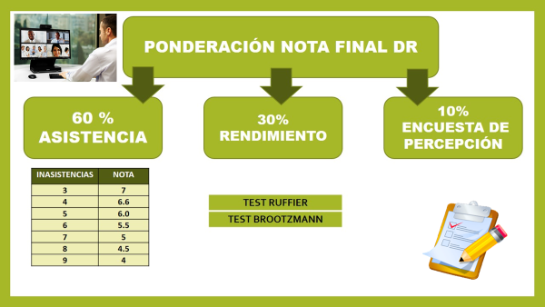

Slide 6

Ejercicios del la clase
Calentamiento: Liberación escapular (10) por 2 series
Puente completo 10(8)x10(8)x10(8) por 2 series (sin y con talón)
Ejercicio de Fuerza: CORE 3 series
TEST DE CORE mini ( 15x 10 x 10 x 10 x 10 x 15)
Pancha Toque al hombro (30 toques)
Lumbar pataleta completa (35 s)
Ejercicio de Intervalo: (20 x 10) x 8 = 4 min x 2 series + 2 series
Sentadilla simple,
Salto pie junto (simula una cuerda),
Releve simultaneo,
Escalador Simple (4) + flexo-extensión
Abd. Cruzado
Escalador cruzado
Tijeras con peso
Plancha lado a lado
Vuelta a la calma:

